Slide 1
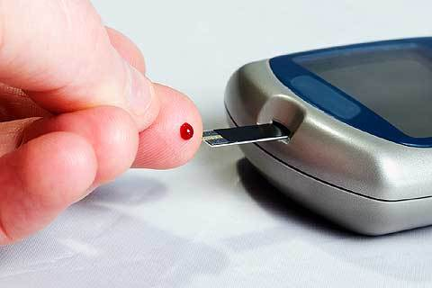
UNIVERSIDADE ABERTA DO SUS UNIVERSIDADE FEDERAL DE PELOTAS Especialização em Saúde da Família Modalidade a Distância Turma nº 07
Melhoria da Atenção à Saúde das Pessoas com Hipertensão e/ou Diabetes Mellitus na UBS Vila Rica, São Vicente do Sul/RS.
Especializando: Juan Jose Fuentes Melo Orientadora: Carolina Neves Fagundes
Pelotas/RS.

Slide 2
INTRODUÇÃO
Doenças cardiovasculares principal causa de morbimortalidade na população brasileira
Hipertensão arterial sistêmica (HAS) e o Diabetes mellitus (DM) são atualmente duas das mais comuns e severas no mundo.

Slide 3
Município de São Vicente do Sul/Rio Grande do Sul
População: 9000 habitantes
O município possui atualmente 03 Unidades Básicas de Saúde (UBS) todas mistas
Temos NASF, hospital, dois laboratórios vinculados ao SUS
Não temos CEO e nem serviço de atenção especializada

Slide 4
UBS Vila Rica
É uma UBS Tradicional/Rural e atende a sete comunidades do interior do município (a mais longe fica a 20km da UBS e se chama Loreto)
A UBS tem uma população na área adstrita de 3100 usuários
Estamos totalmente vinculados com o Sistema Único de Saúde (SUS)
Temos uma equipe de saúde composta por um Médico Geral, uma Enfermeira, um Técnico de Enfermagem, um dentista, uma Técnica de Dentista, seis Agentes de saúde, uma Nutricionista, uma Psicóloga e um Educador físico.

Slide 5
Em relação à atenção a saúde dos usuários com hipertensão arterial sistêmica (HAS) e/ou diabetes mellitus (DM) antes da intervenção em nossa unidade tínhamos 350 usuários hipertensos representando um percentual de cobertura de 52% e 180 usuários diabéticos o que representa um percentual de cobertura de 94%. Estes usuários recebem atendimento todos os dias na UBS, não há um dia especifico para os atendimentos e os mesmos são feitos de forma espontânea.

Slide 6
OBJETIVO GERAL
Melhorar a atenção à saúde das pessoas com hipertensão e/ou diabetes, com 20 anos ou mais de idade, da área de abrangência da UBS Vila Rica, no Município de São Vicente do Sul, Estado do Rio Grande do Sul.

Slide 7
METODOLOGIA
A intervenção foi realizada na Unidade Básica de Saúde (UBS) Vila Rica, no Município de São Vicente do Sul/RS;
Público alvo: pessoas hipertensas e diabéticas da área da UBS
Período de 12 semanas
Ações estruturadas dentro de quatro eixos temáticos:
Monitoramento e Avaliação
Organização e Gestão do Serviço
Engajamento Público
Qualificação da Prática Clínica

Slide 8
Ações:
Organização do serviço com a implantação da consulta programada e da ficha espelho
Cadastramento das pessoas hipertensas e diabéticas
Atendimento clínico priorizado
Visita domiciliar com busca ativa aos faltosos
Grupo de para pessoas hipertensas e/ou diabéticas

Slide 9
Ações:
Capacitação da equipe sobre acolhimento aos usuários
Monitoramento e avaliação dos atendimentos

Slide 10
LOGÍSTICA
Utilizamos os Cadernos de Atenção Básica do Ministério de Saúde nº 37 de HAS e nº 36 de DM, do ano 2013;
Ficha-espelho disponibilizada pelo curso de especialização
Planilha coleta de dados
Capacitação da equipe
Registro específico
Acolhimento
Sensibilização da comunidade

Slide 11
OBJETIVOS
METAS
RESULTADOS

Slide 12
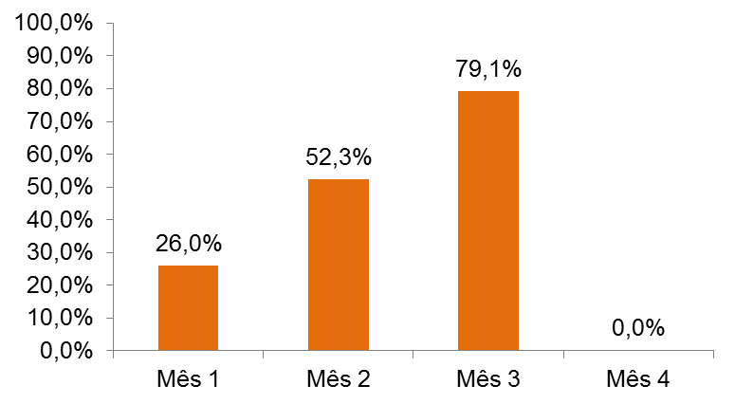
Objetivo 1: Ampliar a cobertura de usuários hipertensos e diabéticos na UBS
Meta 1.1: Cadastrar 70% dos usuários hipertensos da área de abrangência no Programa de Atenção à Hipertensão Arterial e à Diabetes Mellitus da unidade de saúde.
n= 277
n= 183
n= 91
Figura 1. Cobertura do programa de atenção ao hipertenso na unidade de saúde Vila Rica, município de São Vicente do Sul, RS

Slide 13
Meta 1.2: Cadastrar 100% dos usuários diabéticos da área de abrangência no Programa de Atenção à Hipertensão Arterial e à Diabetes Mellitus da unidade de saúde.
n= 109
n= 61
n= 30
Figura 2. Cobertura do programa de atenção ao diabético na unidade de saúde Vila Rica, município de São Vicente do Sul, RS.

Slide 14
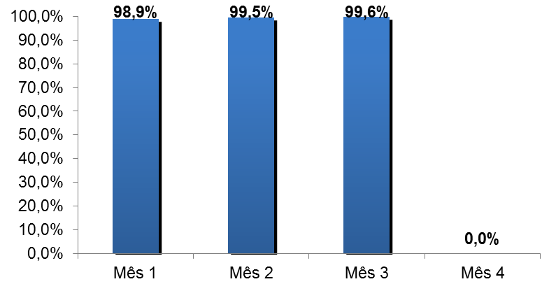
. Figura 3. Proporção de hipertensos com o exame clínico em dia de acordo com o protocolo na UBS Vila Rica, município de São Vicente do Sul, RS.
Objetivo 2: Melhorar a qualidade da atenção aos usuários hipertensos e\ou diabéticos
Meta 2.1: Realizar exame clínico apropriado em 100% dos usuários hipertensos
n= 90
n= 182
n= 276

Slide 15
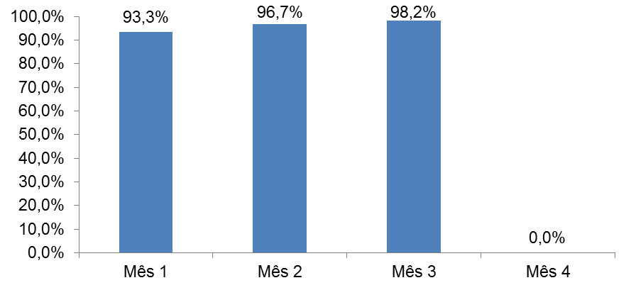
Figura 4. Proporção de diabéticos com o exame clínico em dia de acordo com o protocolo na UBS Vila Rica, município de São Vicente do Sul, RS.
Meta 2.2: Realizar exame clínico apropriado em 100% dos usuários diabéticos
n= 28
n= 59
n= 107

Slide 16
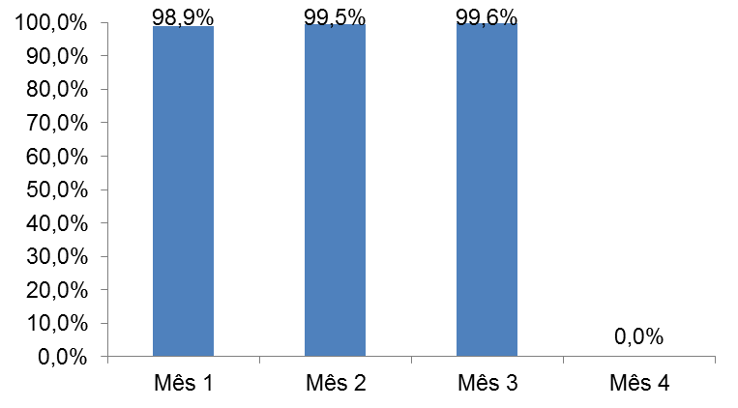
Figura 5. Proporção de hipertensos com os exames complementares em dia de acordo com o protocolo na UBS Vila Rica, município de São Vicente do Sul, RS.
Meta 2.3: Garantir a 100% dos usuários hipertensos a realização de exames complementares em dia de acordo com o protocolo.
n= 28
n= 59
n= 107

Slide 17
Figura 6. Proporção de diabéticos com os exames complementares em dia de acordo com o protocolo na UBS Vila Rica, município de São Vicente do Sul, RS.
Meta 2.4: Garantir a 100% dos usuários diabéticos a realização de exames complementares em dia de acordo com o protocolo.
n= 28
n= 59
n= 107

Slide 18
Meta 2.5: Priorizar a prescrição de medicamentos da farmácia popular para 100% dos usuários hipertensos cadastrados na unidade de saúde.
Meta 2.6: Priorizar a prescrição de medicamentos da farmácia popular para 100% dos usuários diabéticos cadastrados na unidade de saúde.
100% nos três meses de intervenção

Slide 19
Meta 2.7: Realizar avaliação da necessidade de atendimento odontológico em 100% dos usuários hipertensos.
Meta 2.8: Realizar avaliação da necessidade de atendimento odontológico em 100% dos usuários diabéticos.
100% nos três meses de intervenção

Slide 20
Objetivo 3: Melhorar a adesão das pessoas com hipertensão e/ou diabetes ao programa.
Meta 3.1: Buscar 100% dos usuários com hipertensos faltosos às consultas na unidade de saúde conforme a periodicidade recomendada.
Meta 3.2: Buscar 100% dos usuários diabéticos faltosos às consultas na unidade de saúde conforme a periodicidade recomendada.
100% nos três meses de intervenção

Slide 21
Objetivo 4: Melhorar o registro das informações.
Meta 4.1: Manter ficha de acompanhamento de 100% dos usuários hipertensos cadastradas na unidade de saúde.
Meta 4.2: Manter ficha de acompanhamento de 100% dos usuários diabéticos cadastrados na unidade de saúde.
100% nos três meses de intervenção

Slide 22
Objetivo 5: Mapear as pessoas hipertensas e diabéticas de risco para doença cardiovascular.
Meta 5.1: Realizar estratificação do risco cardiovascular em 100% dos usuários hipertensos cadastradas na unidade de saúde.
Meta 5.2: Realizar estratificação do risco cardiovascular em 100% dos usuários diabéticos cadastrados na unidade de saúde.
100% nos três meses de intervenção

Slide 23
Objetivo 6: Promover a saúde das pessoas com hipertensão e/ou diabetes.
Meta 6.1: Garantir orientação nutricional sobre alimentação saudável a 100% dos usuários hipertensos.
Meta 6.2: Garantir orientação nutricional sobre alimentação saudável a 100% dos usuários diabéticos.
Meta 6.3: Garantir orientação em relação à prática regular de atividade física a 100% dos usuários hipertensas.
Meta 6.4: Garantir orientação em relação à prática regular de atividade física a 100% dos usuários diabéticos.

Slide 24
Meta 6.5: Garantir orientação sobre os riscos do tabagismo a 100% dos usuários hipertensos.
Meta 6.6: Garantir orientação sobre os riscos do tabagismo a 100% dos usuários diabéticos.
Meta 6.7: Garantir orientação sobre higiene bucal a 100% dos usuários hipertensos.
Meta 6.8: Garantir orientação sobre higiene bucal a 100% dos usuários diabéticos.
100% nos três meses de intervenção

Slide 25
DISCUSSÃO

Slide 26
A intervenção permitiu a capacitação da equipe
Melhorou o desempenho da equipe
Integração e união entre os membros da equipe
Antes as atividades de atenção eram concentradas na enfermeira ou no médico
Atenção a um maior número de pessoas alcançando todas as comunidades da área da abrangência da unidade incluindo as mais distantes
As ACS tem melhor conhecimento de sua população
Melhor controle e monitoramento dos usuários por meio da ficha-espelho

Slide 27
A intervenção já está incorporada à rotina do serviço e vai continuar em andamento.

Slide 28
REFLEXÃO CRÍTICA SOBRE O PROCESSO DE APRENDIZAGEM

Slide 29
Experiência nova, boa e muito interessante
Método de ensino novo, uma nova língua, protocolos novos...
Confesso que achei que não ia dar certo, que eu não iria conseguir....
Fiquei impressionado com os ótimos resultados alcançados na melhoria do trabalho na unidade e do nível de vida da população de minha área de saúde

Slide 30
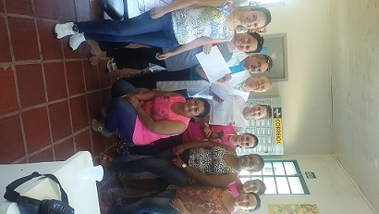
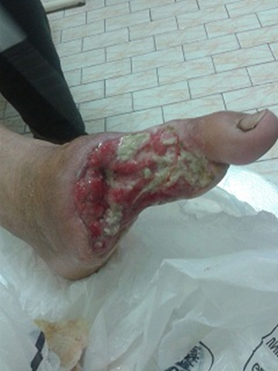
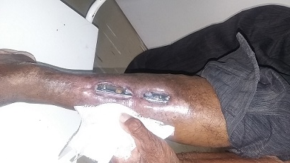
Obrigado!

